Slide 1
Tartu linna kaasava eelarve ideed 2021
Pildi autor: Jane East
Lilian Lukka, Tartu Linnavalitsuse kommunikatsioonijuht

Slide 2
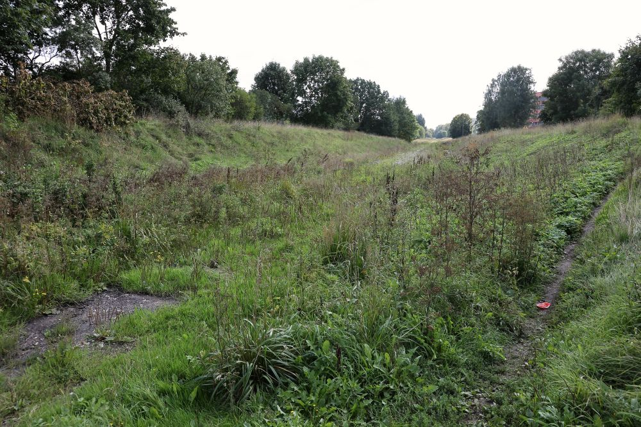
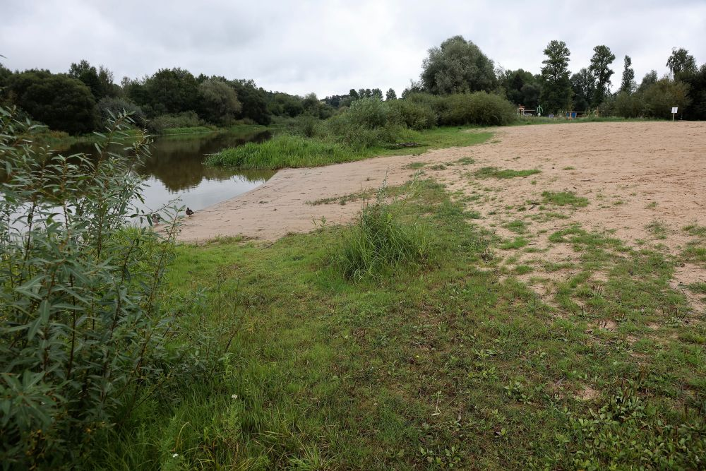
Kaasava eelarve võiduideed 2021. aastal
Sadamaraudtee kergliikluse rohekoridoriks – 1451 häält
Emajõe vabaujula kaasajastamine – 951 häält

Slide 3
Emajõe kallasraja korrastamine ja puhkekohtade rajamine – 790 häält
Emajõe vasakkaldal asuv kallasrada on suurepärane võimalus tartlastele looduses liikumiseks nii jalgsi kui ka jalgrattaga.
Kallasrada vajab korrastamist alates kesklinnast kuni Ihaste sillani. Selleks tuleb rada puhastada murdunud puudest, laiendada kitsamaid kohti ja tasandada järske üleminekuid sildadele. Raja võiks katta kooremultšiga ning kallasraja äärde rajada puhkekohad ja paigaldada venituspingid.
Raja otstesse võiks paigaldada kallasrada tutvustavad kaardid vajaliku infoga.

Slide 4
Jõulinnak ja korvpalliväljak Salme 1a staadionile – 763 häält
Karlova linnaosas, Salme 1a krundil asub tühi staadioniala, mis vajab kordategemist ja kuhu võiks rajada korvpalliväljaku ja jõulinnaku. Selle järele on kogukonnas suur vajadus: Karlovas ei ole korviplatsi ega avalikku jõulinnakut. Kooliealistel lastel ei ole Karlovas piisavalt vabas õhus ajaveetmise kohti, ka kehalise kasvatuse tundideks on vaja enamat kui muruplats.
Sellest ideest võidab väga suur hulk erinevas vanuses inimesi: 1100 õpilast Karlova koolist, Tartu Kunstikoolist ja Kõrgemast Kunstikoolist Pallas ning nende koolide kogukonnad, enam kui 8000 elanikku Karlovas ja teised tartlased.
Väljak jääb avatuks kõigile.

Slide 5
Joogiveekraanid Tartu avalikesse kohtadesse – 730 häält
Tartus võiks olla avalikes kohtades rohkem veekraane, kus tartlastel oleks võimalik oma korduvkasutatavaid veepudeleid täita ning ka nende lemmikloomad saaksid kuumade ilmadega vett juua. Nii saab vähendada ühekordsete plastikpudelite kasutamist ja edendada taaskasutust. Samuti oleks hea, kui on võimalik juua ka otse kraanist, mis muudaks liikumise mugavaks neile, kes ei soovi sportimise ajal veepudelit kaasas kanda.
Veekraanide asukohad võiksid olla Tartu kesklinnas ning rohkem kasutatavate kergliiklusteede ja spordiparkide juures. Võimalikud asukohad: Raekoja plats, Ülejõe pargi poolne Emajõe kallas kesklinnas, Tähtvere spordipark ja Raja park. Sellistest joogiveekraanidest saaksid kasu kõik tartlased, kes hoolivad keskkonnast ning aktiivsetest eluviisidest.

Slide 6
Mäesuusamägi ja lumelauanõlv Tartu lumeparki – 699 häält
Praegust lumepargi ala võiks laiendada ning rajada tuubiradade kõrvale suusamäe, mida saaks talvel kasutada nii mäesuusatamise kui ka lumelaua õppenõlvana.
Mäesuusamäel saaks pakkuda algajate väljaõpet ning teha koolide kehalise kasvatuse tunde. Suusamäe kõrguste vahe oleks 30–35 meetrit ning nõlva pikkus ligi 250 meetrit.
Kaasava eelarve rahaga oleks võimalik teha nii pinnase tõstmine, planeerimine, rajada valgustus kui paigaldada tõstuk.
Seitse aastat tagasi Raadi endise kruusakarjääri võssa kasvanud alale (Narva mnt 171) rajatud lumepark on tänaseks oma kelgumäe ja tuubiradadega tartlaste hulgas üks meelisajaveetmispaiku.

Slide 7
Uputame karu õitemerre! – 675 häält
Rongilt tulijatele on Karu park linnaväravaks, kohalikele kogukonnakeskuseks, kus mängivad lapsed, kohtuvad sõbrad ja jalutavad koerad. Eriti ilus on park sirelite õitsemise aegu ja sügisel, kui puudel lehed kolletuvad, kuid muul ajal on tähelepanu keskmes karu, kes vahib endises purskkaevus nukralt itta.
Selleks et park tõeliselt elama hakkaks, tuleb laiendada mänguväljakut, paigaldada puude alla pinke ja lauakesi, istutada õunapuid, pirnipuid ja marjapõõsaid, et nende vilju nautida, sõprade ja kontvõõrastega tutvust teha ja õitemerre uppuda. Neile, kes istuda ei malda, tuleb rajada võimlemis- ja liigutamise ala ning jooksurada, mida saaksid kasutada ka Miina Härma Gümnaasiumi õpilased.

Slide 8
Pingid igasse linnaossa – 633 häält
Paigaldame Tartu kõikidesse linnaosadesse seljatugedega pinke – kohtadesse, kus linlased tunnevad neist kõige enam puudust!
Kui noorematele on pingid pigem mugavuseks, siis vanemaealistele ja tervisemuredega inimestele võivad need olla hädavajalikeks puhkekohtadeks. On teada, et 60+ tartlasi on üle 23 000 ja see arv kasvab.
Pinkidega võiks ääristada näiteks Riia, Turu, Puiestee, Näituse, Puusepa, Tähe tänavad ja Kalda tee, aga pinke võiks olla ka mujal – elukoha ja tarvilike sihtkohtade vahel. Pinkide asukohtade valimiseks võiks koguda linlastelt ettepanekuid.
Hinnanguliselt saab kaasava eelarve abil paigaldada umbes 50–100 pinki.

Slide 9
Viisakad välikäimlad liikumisradadele – 633 häält
Tartus on arvukalt liikumis- või puhkealasid, neid on kõikides linnaosades. Üks suuremaid neist on Tähtvere spordipark. See on park, kus saab aega veeta mitmel erineval moel – päikest nautida ja ujuda, grillimas ja jalutamas käia, võrkpalli või kettagolfi mängida, joosta ja jalgrattaga sõita, suvel välijõusaale ja talvel suusaradu kasutada.
Kõik need ja kindlasti veel paljud muudki tegevused võtavad aega. Nii veedetakse spordipargis tihti tunde ja võib tekkida vajadus tualetti külastada. Täna selline võimalus kahjuks praktiliselt puudub.
Idee on paigaldada liikumisradadele viisakad ja haisuvabad välikäimlad. Kasvõi sellised klassikalised puidust, mida mäletatakse lapsepõlve maakodust või nii mõnelgi riiklikul matkarajal märgata võib.

Slide 10
Ülejõe park 2024 – päikeseloojangu terrass – 596 häält
Ülejõe pargis võiks olla rohkem kohti, kus peatuda. Mitte ainult pargist läbi kiirustada, vaid istuda ja veeta aega sõpradega. Kus seda siis veel teha, kui mitte Emajõe kaldal, vaadates päikeseloojangut.
Ülejõe park jääb paljude üliõpilaste teele, kes lähevad kesklinnast ühiselamutesse või Delta õppehoonesse. Just üliõpilastele peaks Tartu rohkem pakkuma, et neist pärast kõrgkooli lõpetamist saaksid nii-öelda päris tartlased.
Terrassid Emajõe kaldal Ülejõe pargis – nii ühendame ka jõge rohkem linnaga ja linna jõega. Läheneva kultuuripealinna ootuses on äärmiselt oluline meie esinduspargid korda teha ning värskendada neid Tartule omasel innovaatilisel viisil.

Slide 11
Teeme Tartu linnaruumi kergliiklussõbralikumaks – 576 häält
Tartu linnapildis kohtab järjest enam erinevaid kergliiklusvahendeid. Paraku ei võimalda meie teed ohutult ja võimalikult kiirelt ühest linnaosast teise liikuda, kuna liiklemiseks peab kasutama nii kergliiklusvahenditele tähistamata kõnniteed kui ka sõiduteed. Nii tekib hulgaliselt ohtlikke olukordi.
Kaasava eelarve toel saab linnateede ohutuse tagamiseks teha järgmist:
Paigaldada hoiatusmärgid linnaruumis kohtadesse, kus on kergliiklusvahendite kasutustihedus suur.
Rajada kesklinna üks elektriline kergliiklusvahendite laadimisjaam.
Korrastada 10–15 kriitilisemat teelõiku ja ristmikku (teemärgistus ja äärekivide madaldamine).

Slide 12
Foorid nutikamaks – 568 häält
Tartus on mitmeid foore, mis töötavad kellast kellani, mitte liiklustihedust arvestades. Fooride töö peaks lähtuma liiklustihedusest – see muudab liikluse sujuvamaks.
Enamik valgusfoore Tartus on varustatud liiklussensoritega. Nüüd on aeg need kasutusele võtta. Kui sensorid tuvastavad, et liiklus ristmikul on piisavalt hõre, lülitub foor automaatselt vilkuva kollase peale või üldse välja. Tihedamaks liikluse korral lülitub foor uuesti sisse.
Muuta tuleb ka jalakäijate fooride tööd. Kui jalakäija rohelise tule ette kutsub, läheb autode jaoks foor kohe kollaseks ja siis punaseks, jalakäijale tuleb ette roheline, mis aga kohe ka vilkuma hakkab ning siis üldse ära kustub. Autode jaoks asendub punane aga praktiliselt kohe vilkuva kollasega, mis liiklusseaduse mõistes tähendab reguleerimata ülekäiku – ülekäigurajal olev jalakäija tuleb üle lubada, kuid kui rajal enam kedagi ei ole, saavad autod kohe edasi liikuda.
Kuidas seda teha? Foori juhtiv protsessor tuleks targemaks programmeerida ja kui mõni neist fooridest vaid aegrelee peal töötab, siis see lahendus on selgelt ajale jalgu jäänud.

Slide 13
Tartu maheaia avalik toidusalu ja maheturg – 534 häält
Tartu maheaia juurde võiks rajada avaliku toidusalu ja aedviljaturu. Toidusalu on looduslikult mitmekesine ja elurikas roheala, kus saab aega veeta ja „akusid laadida“, kuid lisaks ka mitmesuguseid puuvilju, marju ja muud söödavat kraami noppida. Aedviljaturg sisaldaks müügiletti ja juurviljakeldrit ning pakuks linlastele luksuslikku võimalust osta soodsat, kohalikku, ülivärsket ja mahedalt kasvatatud aedvilja.
Asukoht Ihaste põigu ääres on eriti sobiv Linnupargi uusarenduse ning Annelinna elanikele, aga mugavad kergliiklusteed ning hea bussiühendus muudavad toidusalu ja aedviljaturu hästi kättesaadavaks ka teistele tartlastele.
Idee soodustaks eelkõige aktiivset looduses liikumist ning tervislikku toitumist, aga ka kohaliku majanduse arengut ning kogukondade vahelist sotsiaalset suhtlust.

Slide 14
Vähem hääli saanud ideed
Skulptuuripark Raadil (416 häält)
Vabaajapargi loomine Anne noortekeskuse alale (412 häält)
Taarakastid (361 häält)
Veeriku kergliiklusteede muutmine liikumisharrastust toetavamaks (338 häält)
Ülejõe park 2024 – pump-track Ülejõe parki (284 häält)
Elavad ja lastesõbralikud tänavad (259 häält)
Välijõusaali rajamine Mathieseni parki (251 häält)
Annelinna ja Ihaste liikumisradade ning korvpalliväljaku uuendamine (235 häält)
Tartu kergliiklusteede ümbruse heakorrastamine ja haljastamine (221 häält)
Ülejõe park 2024 – virgestusala Ülejõe pargis (204 häält)
Jalgrataste hooldusjaamad (171 häält)
Jalgpalli ja korvpalli miniväljak Jaamamõisas (94 häält)

Slide 15
Tänan tähelepanu eest!
www.tartu.ee/kaasaveelarve

